Slide 1
Présentation du parcours espagnol Licence L.L.C.E.R., 1ère année
Journée Portes Ouvertes
12 février 2022

Slide 2
Votre parcours d’études

Slide 3
La réforme européenne du LMD
L comme Licence
M comme Master
D comme Doctorat

Slide 4
Fonctionnement du LMD
Un plan d’études européen, valable pour tous les pays de l’Union Européenne
Basé sur des crédits ou ECTS acquis pour chaque matière obtenue aux examens
Basé sur une semestrialisation des études (année divisée en deux semestres)
Chaque semestre est validé par des examens terminaux (ou partiels)

Slide 5
Crédits (ECTS) et valorisation des études
Un semestre entièrement acquis vaut 30 ECTS
Une année acquise vaut deux semestres, soit 60 ECTS
Les études de licence se font en trois ans et constituent le premier cycle:
1e année: L1
2e année: L2 6 semestres, soit 180 ECTS
3e année: L3

Slide 6
Parcoursup : les étapes
20 janvier - 29 mars : phase de saisie des vœux
30 mars - 7 avril : Finalisation du dossier et confirmation des vœux
2 juin - 15 juillet : phase d’admission principale
23 juin - 16 septembre : phase d’admission complémentaire (si vous n’avez pas reçu de proposition d’admission en phase principale)
Plus d’informations sur parcoursup.fr

Slide 7
Enseignements de la licence espagnol
Fiches d’Inscription Pédagogique (IP)
Unités d’Enseignement (UE)
Cours Magistral (CM)
Travaux Dirigés (TD)
Contrôle Continu (CC)
Examen Terminal (ET)

Slide 8
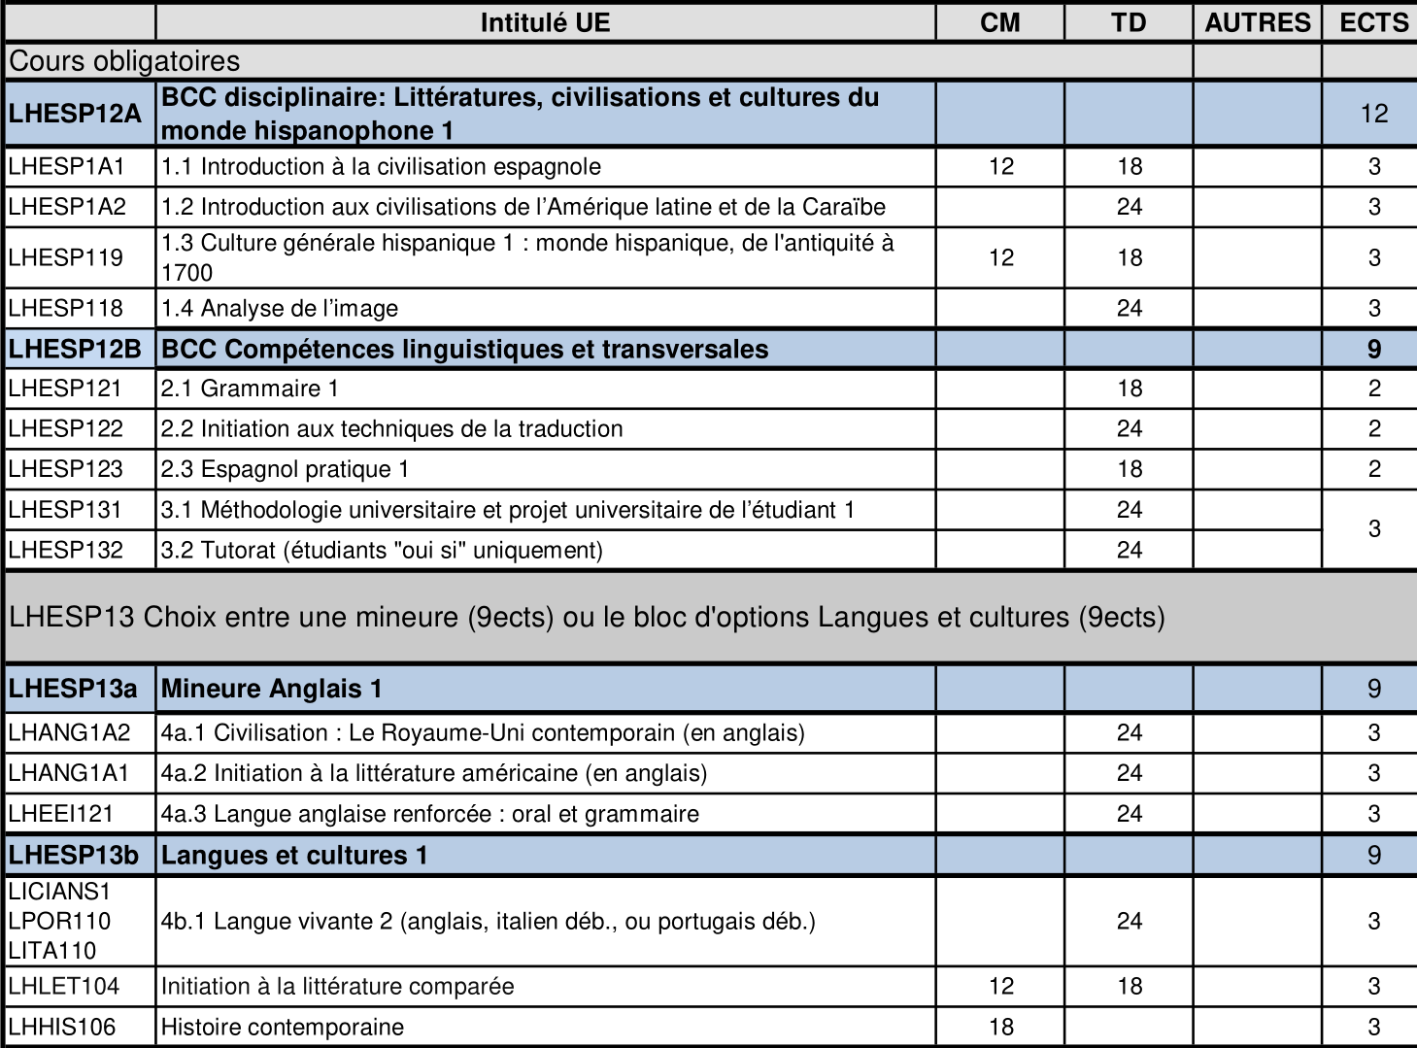
Fiche IP avec les matières du premier semestre de L1 :

Slide 9
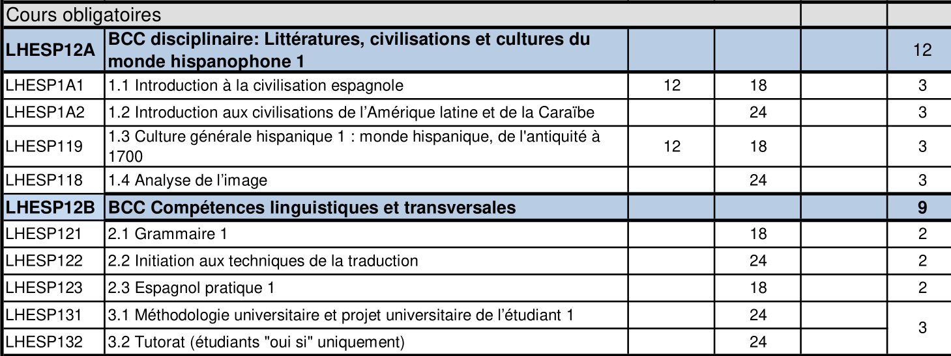
Gros plan sur les matières obligatoires :

Slide 10
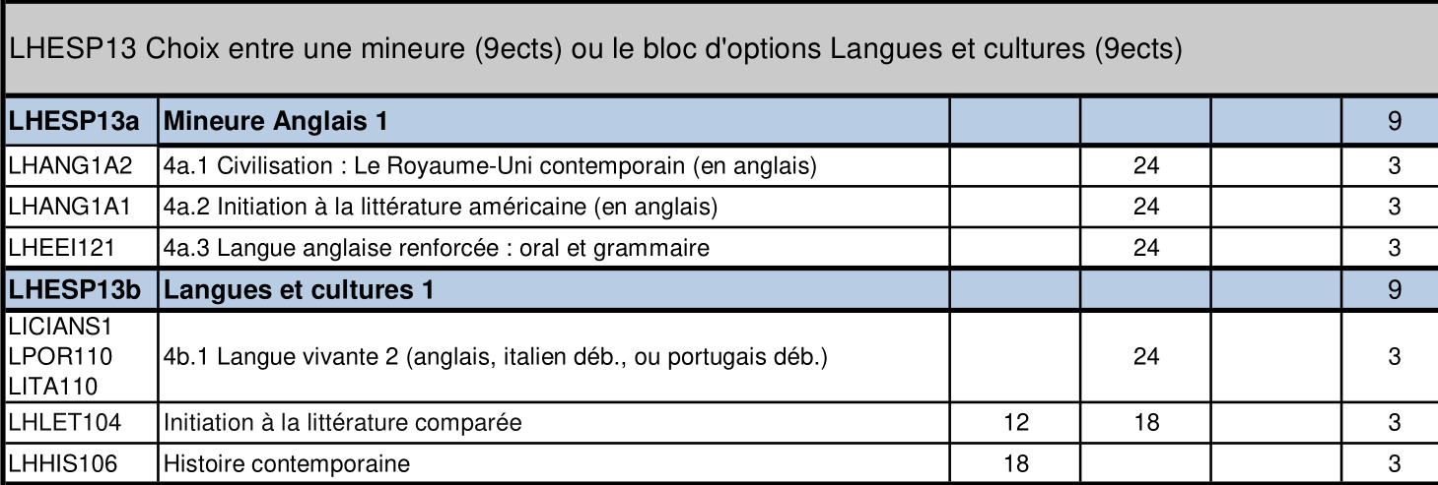
Gros plan sur les deux parcours possibles :

Slide 11
Pour plus d’informations
https://www.uvsq.fr/licence-llcer-parcours-espagnol
https://www.ieci.uvsq.fr/

Slide 12
Vos contacts
Directeur du parcours espagnol : Marc Zuili
marc.zuili@uvsq.fr, bureau 507 (Vauban)
Directeur des études de L1 à partir de septembre 2022 : Évelyne Seigneury
evelyne.seigneury@uvsq.fr, bureau 507 (Vauban)
Gestionnaire de scolarité: Séverine Grelard
severine.grelard@uvsq.fr, bureau 409 (Vauban)

Slide 13
Poursuite d’études et débouchés

Slide 14
Arts et Culture
Bibliothécaire
Conservateur
Documentaliste
Editeur
Ministère de la Culture
Collectivités territoriales et locales
Libraire

Slide 15
Commerce international
Acheteur international
Assistant / Commercial import-export
Chargé de clientèle internationale
Logisticien

Slide 16
Communication
Chargé des relations internationales
Communication institutionnelle
Communication d’entreprise
Marketing international

Slide 17
Diplomatie
Conseiller des Affaires Etrangères
Secrétaire de Chancellerie
Secrétaire des Affaires Etrangères
Attaché d’ambassade
Ambassadeur

Slide 18
Enseignement
Professeur certifié
Professeur agrégé
Enseignant-chercheur
Formation d’adultes / professionnelle

Slide 19
Fonction publique, institutions internationales
Collectivités locales et territoriales
Organisation des Nations Unies
Instances européennes
Ministère de l’Economie et des Finances (commerce, douanes, tourisme…)

Slide 20
Humanitaire, ONG
Logisticien
Organisateur
Coordinateur

Slide 21
Journalisme
Journaliste
Reporter
Correspondant
Presse spécialisée

Slide 22
Tourisme
Chargé de clientèle internationale
Chef de produit touristique
Conseiller en office de tourisme
Guide-accompagnateur
Guide-interprète
Responsable d’hébergement
Responsable du développement à l’international
Steward / hôtesse de l’air

Slide 23
Transport, logistique
Affréteur international
Chargé d’études
Logisticien
Responsable d’agence de transport

Slide 24
Traduction, interprétariat
Interprète
Traducteur (audiovisuel, expert, littéraire, juridique, etc.)
Lecteur-correcteur
Localisateur (informatique et multimédia)

Slide 25
Horaires d’accueil des étudiants bureau 409
Du lundi au vendredi de 9h à 12h

